Slide 1
Giới thiệu
Windows Presentation Foundation

Slide 2


Slide 3
1.Tổng quan về WPF
2.Tổng quan về XAML
3.Panel
4.Data binding
5.Commands

Slide 4
1.Tổng quan về WPF
Khái niệm
WPF là viết tắt của Windows Presentation Foundation
là hệ thống API mới hỗ trợ việc xây dựng giao diện đồ hoạ trên nền Windows.

Slide 5
1.Tổng quan về WPF
Mục tiêu của công nghệ WPF
Cung cấp được một nền tảng thống nhất để xây dựng giao diện của người dùng.
Giúp người lập trình và người thiết kế giao diện làm việc cùng nhau một cách dễ dàng.
Cung cấp một công nghệ chung để xây dựng giao diện người dùng trên cả Windows và trình duyệt Web.

Slide 6
1.Tổng quan về WPF
Nền tảng thống nhất

Slide 7
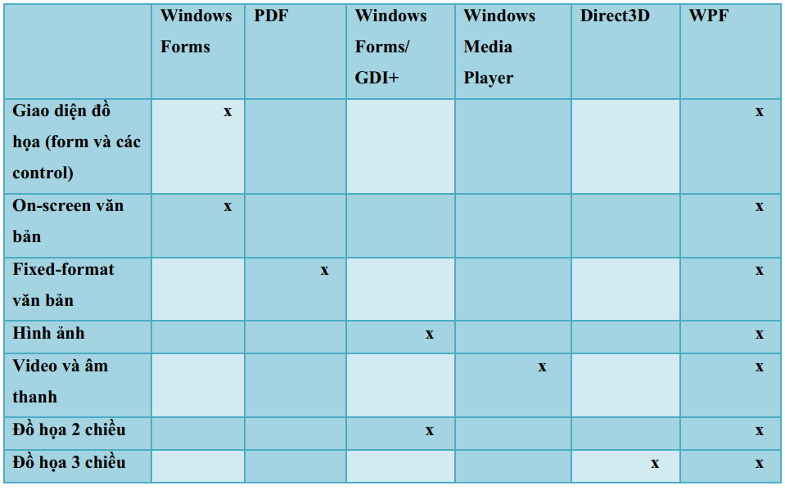

Slide 8
1.Tổng quan về WPF
Khả năng làm việc chung
WPF đưa ra ngôn ngữ đặc tả eXtensible Application Markup Language (XAML).
XAML định ra một tập các phần tử XML như Button, TextBox, Label…, nhằm định nghĩa các đối tượng đồ họa tương ứng như nút bấm, hộp thoại, nhãn…, và nhờ đó cho phép mô tả chính xác diện mạo của giao diện người dùng. Các phần tử XAML cũng chứa các thuộc tính, cho phép thiết lập nhiều tính chất khác nhau của đối tượng đồ họa tương ứng.

Slide 9
1.Tổng quan về WPF
So sánh WPF với WinForms
Ưu điểm của WPF:
Nó mới hơn và do đó phù hợp hơn với các tiêu chuẩn hiện tại.
Microsoft đang sử dụng nó cho rất nhiều ứng dụng mới, ví dụ: Visual Studio
Nó linh hoạt hơn, có thể làm nhiều việc hơn mà không phải viết hoặc mua các control mới.
Khi bạn cần sử dụng các control của bên thứ 3, các nhà phát triển các control này có thể sẽ tập trung hơn vào WPF vì nó mới hơn.

Slide 10
1.Tổng quan về WPF
So sánh WPF với WinForms
Ưu điểm của WPF:
XAML giúp dễ dàng tạo và chỉnh sửa GUI của bạn và cho phép công việc được phân chia giữa một nhà thiết kế (XAML) và một lập trình viên (C #, VB.NET, v.v.)
Databinding, cho phép bạn có được một sự tách biệt hơn giữa data và layout.
Sử dụng tăng tốc phần cứng để vẽ GUI, để có hiệu suất tốt hơn.
Nó cho phép bạn tạo giao diện người dùng cho cả ứng dụng Windows và các ứng dụng web (Silverlight / XBAP)

Slide 11
1.Tổng quan về WPF
So sánh WPF với WinForms
Ưu điểm của WinForms:
Nó cũ hơn và do đó được thử nghiệm và kiểm tra nhiều hơn.
Đã có rất nhiều control của bên thứ ba mà bạn có thể mua hoặc nhận miễn phí
Các nhà thiết kế trong Visual Studio vẫn còn, bằng văn bản, tốt hơn cho WinForms hơn cho WPF, nơi bạn sẽ phải làm nhiều công việc của mình cho mình với WPF.

Slide 12
2.Tổng quan về XAML
Khái niệm
XAML là viết tắt của từ eXtensible Application Markup Language
Là biến thể của Microsoft dựa trên XML nhằm mô tả một GUI.
Giống như HTML, bạn có thể dễ dàng viết và chỉnh sửa GUI của mình.

Slide 13
2.XAML
Cấu trúc XAML

Slide 14
2.XAML
Cú pháp thuộc tính
Các thuộc tính của một đối tượng thường có thể được biểu thị dưới dạng các thuộc tính của phần tử đối tượng.
Cú pháp thuộc tính đặt tên cho thuộc tính đối tượng đang được đặt, theo sau là toán tử gán (=).
Giá trị của một thuộc tính luôn được chỉ định dưới dạng một chuỗi được chứa trong dấu ngoặc kép.

Slide 15
2.XAML
Cú pháp thuộc tính

Slide 16
2.XAML
Cú pháp phần tử thuộc tính
Đối với một số thuộc tính của phần tử đối tượng, không thể thực hiện cú pháp thuộc tính vì đối tượng hoặc thông tin cần thiết để cung cấp giá trị thuộc tính không thể được thể hiện đầy đủ trong dấu ngoặc kép và các hạn chế chuỗi của cú pháp thuộc tính.
Đối với những trường hợp này, có thể sử dụng một cú pháp khác được gọi là cú pháp phần tử thuộc tính.

Slide 17
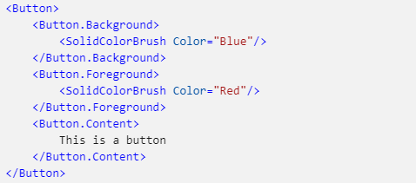
2.XAML
Cú pháp phần tử thuộc tính

Slide 18
2.XAML
Ưu điểm của XAML
Mã XAML ngắn và rõ ràng để đọc
Tách mã nhà thiết kế và logic
Các công cụ thiết kế đồ họa như Expression Blend yêu cầu XAML làm nguồn.
Việc tách XAML và logic giao diện người dùng cho phép nó tách biệt rõ ràng vai trò của nhà thiết kế và nhà phát triển.

Slide 19
2.XAML
Style
WPF giới thiệu về styling, nó khiến XAML giống như CSS làm với HTML.
Sử dụng các style, bạn có thể nhóm một tập các thuộc tính và gán chúng cho các điều khiển cụ thể hoặc tất cả các điều khiển của một loại cụ thể và giống như trong CSS
Một style có thể kế thừa từ một style khác.

Slide 20
3.Panel
Canvas
WrapPanel
StackPanel
DockPanel
Grid
UniformGrid

Slide 21
3.Panel
Canvas
Canvas có thể là Panel đơn giản nhất trong số các panel.
Canvas thực sự không làm bất cứ thứ gì theo mặc định.
Canvas chỉ cho phép bạn đặt item trong nó và đặt vị trí của chúng với một tọa độ rõ ràng

Slide 22
3.Panel
WrapPanel
WrapPanel sẽ định vị từng item bên cạnh nhau, theo chiều ngang (mặc định) hoặc theo chiều dọc, cho đến khi không còn chỗ, nó sẽ chuyến đến dòng tiếp theo và sau đó tiếp tục.
Sử dụng WrapPanel khi bạn muốn một danh sách các item dọc hoặc ngang tự động kết thúc khi không còn chỗ.
Khi WrapPanel được sử dụng theo chiều ngang, các item sẽ có cùng chiều cao, dựa trên item cao nhất.
Khi WrapPanel được sử dụng theo hướng dọc, các item sẽ có cùng chiều rộng, dựa trên item rộng nhất.

Slide 23
3.Panel
StackPanel
StackPanel giống với WrapPanel
StackPanel có một điểm khác biệt quan trọng đó là nó không bao bọc nội dung. Thay vào đó, nó kéo dài nội dung theo một hướng, cho xếp chồng item sau và item trước lên nhau.

Slide 24
3.Panel
Dockpanel
DockPanel giúp việc cập nhật nội dung dễ dàng hơn theo cả bốn hướng.
Điều này làm cho nó trở thành một lựa chọn tuyệt vời trong nhiều tình huống.
DockPanel sẽ chia cửa sổ thành các khu vực cụ thể, đặc biệt vì theo mặc định thi phần tử cuối cùng bên trong DockPanel sẽ tự động lấp đầy phần còn lại của không gian, trừ khi tính năng này bị vô hiệu hóa.

Slide 25
3.Panel
Grid
Grid có lẽ là phức tạp nhất trong các loại panel.
Một Grid có thể chứa nhiều hàng và cột.
Bạn cần xác định chiều cao cho mỗi hàng và chiều rộng cho mỗi cột, theo số lượng pixel tuyệt đối, theo tỷ lệ phần trăm của không gian có sẵn hoặc dưới dạng tự động, trong đó hàng hoặc cột sẽ tự động điều chỉnh kích thước của nó tùy thuộc vào nội dung.
Sử dụng Grid khi các panel khác không thực hiện việc nào đó.

Slide 26
3.Panel
Grid
Grid mặc định là mỗi control sẽ chiếm một ô, nhưng đôi khi bạn muốn một control nhất định sẽ chiếm nhiều hàng hoặc cột hơn.
Grid làm điều này với các thuộc tính đính kèm ColumnSpan và RowSpan.Giá trị mặc định cho thuộc tính này rõ ràng là 1, nhưng bạn có thể chỉ định một số lớn hơn để làm cho control kéo dài nhiều hàng hoặc cột hơn.

Slide 27
3.Panel
Grid
ColumnSpan và RowSpan cho phép bạn có thể dễ dàng quyết định mỗi hàng hoặc cột sẽ chiếm bao nhiêu không gian, nhưng nếu bạn muốn cho phép người dùng thay đổi nó thì GridSplitter sẽ làm điều này.
GridSplitter được sử dụng rất đơn giản bằng cách thêm nó vào một cột hoặc một hàng trong Grid, với khoảng không gian thích hợp cho nó.

Slide 28
3.Panel
UniformGrid
UniformGrid giống như Grid, với khả năng có nhiều hàng và cột, nhưng có một điểm khác biệt quan trọng: Tất cả các hàng và cột sẽ có cùng kích thước.
Sử dụng UniformGrid khi bạn cần grid mà không cần chỉ định các kích thước khác nhau cho các hàng và cột

Slide 29
4.Data binding
Khái niệm
Data binding là quá trình thiết lập kết nối giữa giao diện người dùng ứng dụng và dữ liệu mà nó hiển thị.
Nếu liên kết được cài đặt chính xác và dữ liệu cung cấp thích hợp, khi dữ liệu thay đổi giá trị, các phần tử được liên kết với dữ liệu đó sẽ tự động thay đổi.

Slide 30
4.Data binding
Các thành phần cơ bản của Binding
Đối tượng đích.
Thuộc tính đối tượng đích.
Đối tượng nguồn.
Thuộc tính đối tượng nguồn.

Slide 31
4.Data binding
Cấu trúc của Binding
Đối tượng đích
Thuộc tính đích
Đối tượng nguồn
Thuộc tính nguồn
Kiểu liên kết

Slide 32
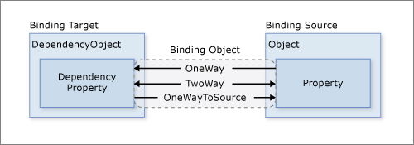
4.Data binding
Các kiểu liên kết

Slide 33
4.Data binding
Các kiểu liên kết
OneWay
TwoWay
OneWayToSource
OneTime

Slide 34
4.Data binding
Các kiểu liên kết
OneWay
Các thay đổi đối với thuộc tính nguồn sẽ tự động cập nhật đến thuộc tính đích, nhưng các thay đổi đối với thuộc tính đích sẽ không được truyền ngược trở lại thuộc tính nguồn.
Loại ràng buộc này thích hợp nếu điều khiển bị ràng buộc ngầm định là chỉ đọc.

Slide 35
4.Data binding
Các kiểu liên kết
TwoWay
Các thay đổi đối với thuộc tính nguồn hoặc thuộc tính đích đều tự động cập nhật sang thuộc tính còn lại.
Loại ràng buộc này thích hợp cho các biểu mẫu có thể chỉnh sửa hoặc các giao diện người dùng tương tác hoàn toàn khác.

Slide 36
4.Data binding
Các kiểu liên kết
OneWayToSource
Là ràng buộc trái ngược với ràng buộc OneWay
Nó cập nhật thuộc tính nguồn khi thuộc tính đích thay đổi.
Loại ràng buộc này thích hợp nếu bạn muốn đặt lại giá trị nguồn từ giao diện người dùng.

Slide 37
4.Data binding
Các kiểu liên kết
OneTime
Thuộc tính nguồn khởi tạo thuộc tính đích nhưng không lan truyền các thay đổi tiếp theo.
Nếu data context thay đổi hoặc object trong data context thay đổi, thì thay đổi đó không được cập nhật trong thuộc tính đích.
Loại liên kết này thích hợp nếu trạng thái hiện tại là phù hợp hoặc dữ liệu thực sự tĩnh.

Slide 38
4.Data binding
Các kiểu liên kết
OneTime
Loại ràng buộc này cũng hữu ích nếu bạn muốn khởi tạo thuộc tính đích của mình với một số giá trị từ thuộc tính nguồn và data context không được cập nhật.
Chế độ này về cơ bản là một dạng ràng buộc OneWay đơn giản hơn , cung cấp hiệu suất tốt hơn trong trường hợp giá trị nguồn không thay đổi..

Slide 39
4.Data binding
Kiểm xoát sự thay đổi dữ liệu
OneWay hoặc TwoWay: Để phát hiện các thay đổi nguồn, nguồn phải triển khai cơ chế thông báo thay đổi thuộc tính phù hợp như INotifyPropertyChanged.
TwoWay hoặc OneWayToSource: Để kiểm soát thời gian cập nhật nguồn bằng cách đặt thuộc tính UpdateSourceTrigger.

Slide 40
4.Data binding
INotifyPropertyChanged
INotifyPropertyChanged cung cấp sự kiện PropertyChanged.
PropertyChanged sẽ cung cấp tên của thuộc tính đã thay đổi và thông báo cho mục tiêu ràng buộc về sự thay đổi đó.

Slide 41
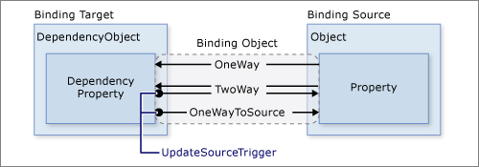
4.Data binding
UpdateSourceTrigger

Slide 42
4.Data binding
UpdateSourceTrigger
Explicit: giá trị nguồn sẽ không được cập nhật trừ phi được thực hiện bằng tay.
LostFocus: giá trị nguồn sẽ được cập nhật mỗi lần con trỏ rời khỏi control đích .
PropertyChanged: giá trị nguồn sẽ được cập nhật mỗi lần thuộc tính thay đổi, nó được thực thi ngay khi đích thay đổi.

Slide 43
5. Commands
Commands cho phép bạn xác định các sự kiện ở một nơi và tham chiếu chúng đến tất cả các điều khiển giao diện người dùng của bạn như các mục menu, nút thanh công cụ, v.v.
Commands cũng làm việc với các phím tắt và chuyển chúng theo lệnh thích hợp, nếu có, làm cho nó trở nên lý tưởng để cung cấp các phím tắt trong một ứng dụng.
Với một phương thức, bạn quyết định liệu một lệnh đã cho có thể được thực thi hay không, và sau đó WPF sẽ tự động bật hoặc tắt tất cả các thành phần giao diện đăng ký

Slide 44
5. Commands
WPF cung cấp hơn 100 commands thường được sử dụng mà bạn có thể sử dụng.Chúng đã được chia thành 5 loại:
ApplicationCommands
NavigationCommands
MediaCommands
EditingCommands
ElementCommands.

Slide 45


